Slide 1
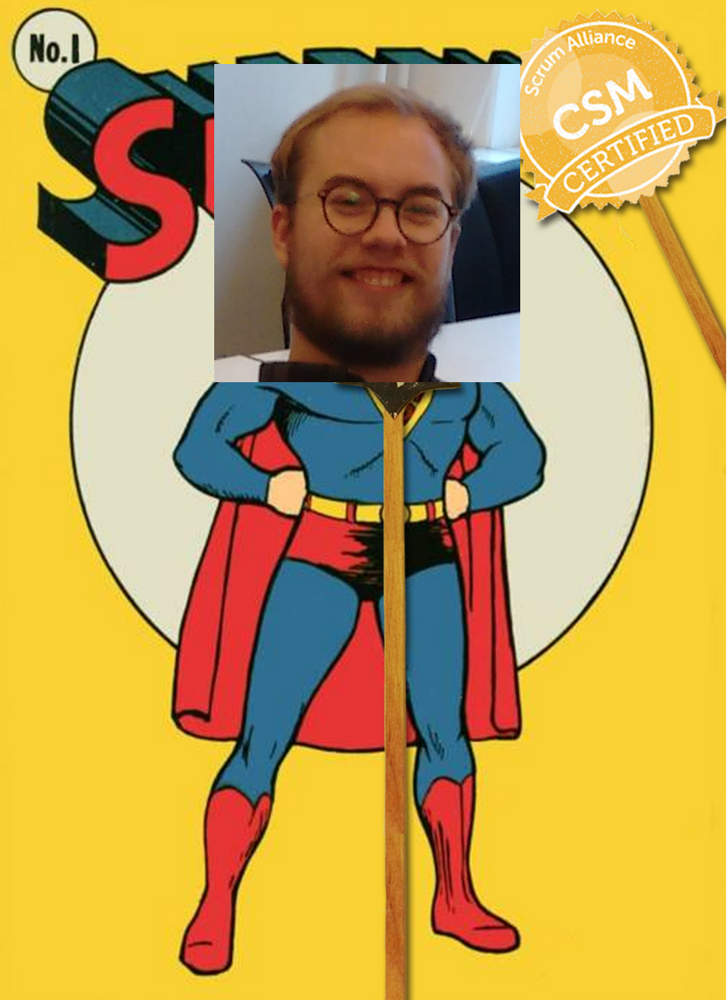
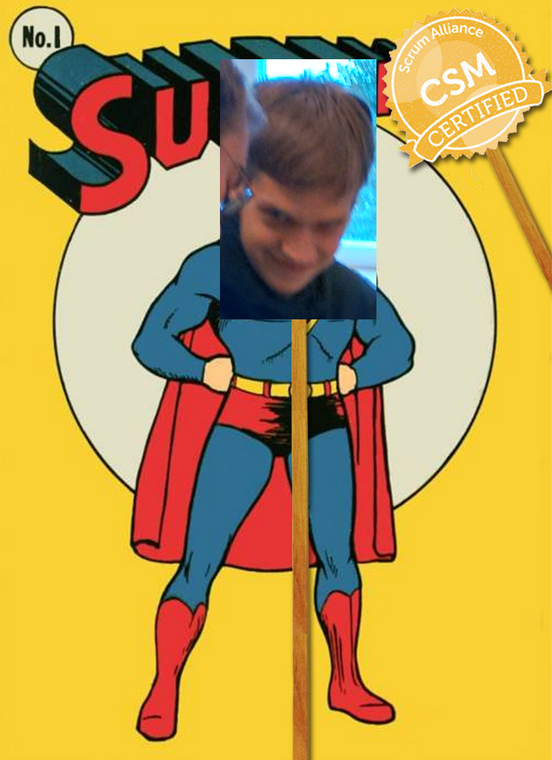
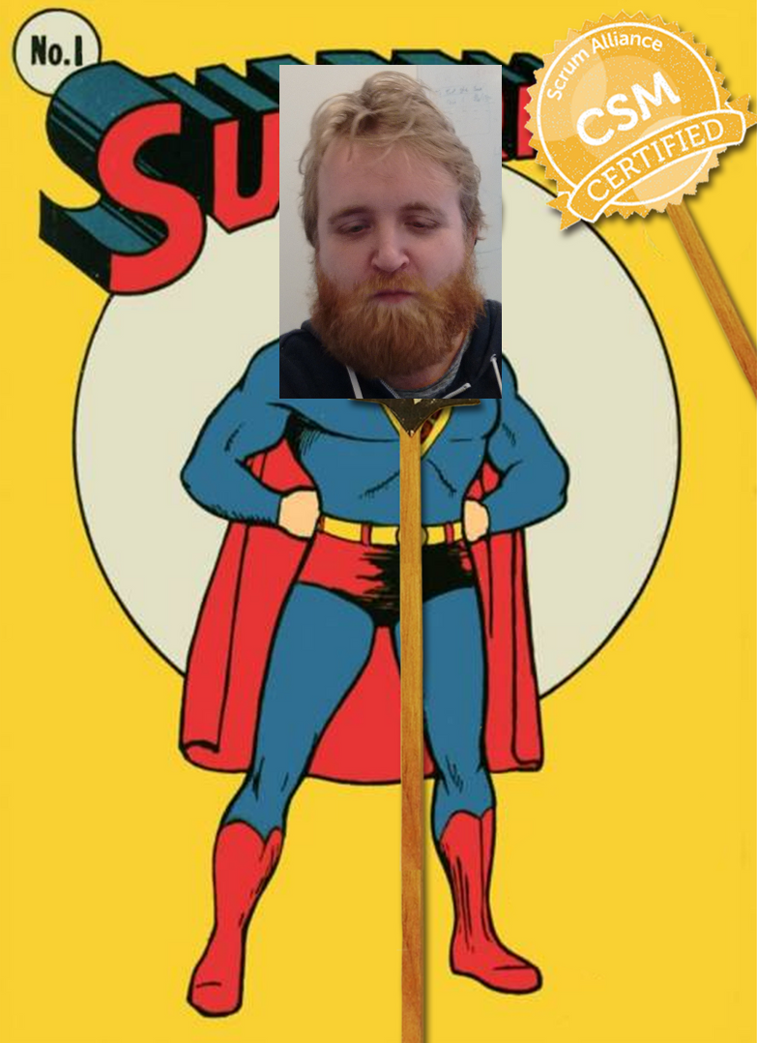
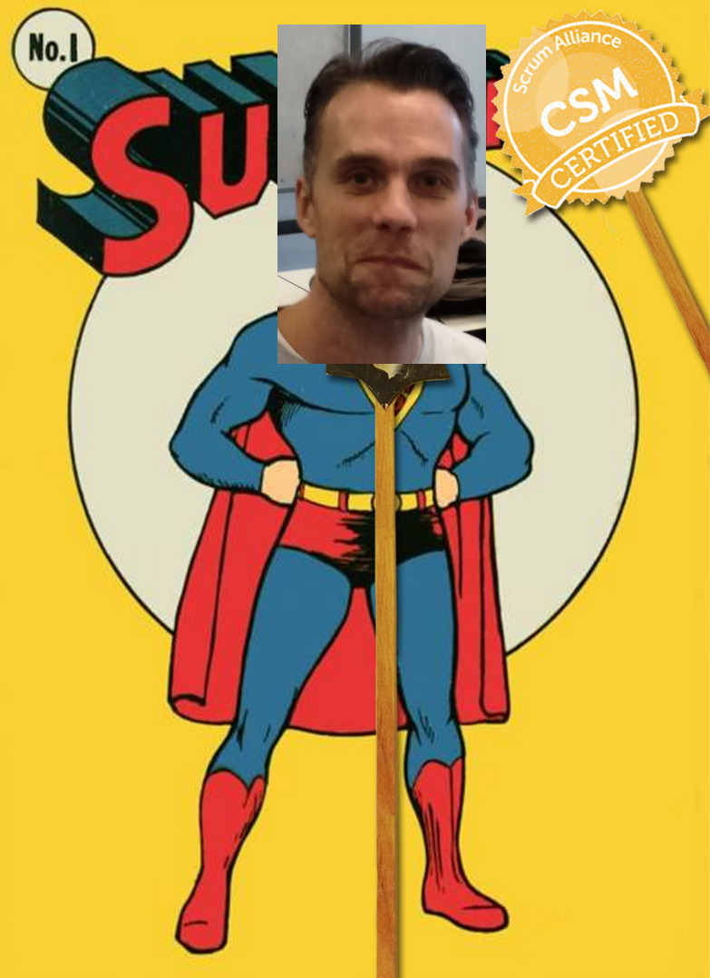
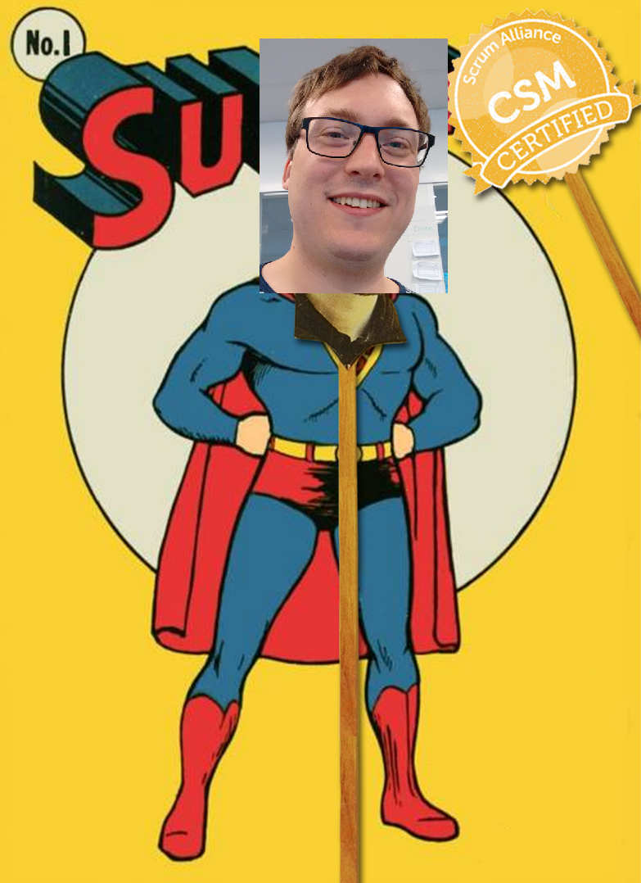
Gruppe 4
Immanuel, Frederik, Rasmus, Martin og Isak

Slide 2
Opgave - ISAK
Vi har valgt kino opgaven. Som omhandler at vi skal lave et system hvor man kan booke reservationer i de 2 sale biografen.

Slide 3
Process - Martin
Vi har brugt Scrum og XP (fordi skulle!)

Slide 4
Problemer - RASMUS
Det er første gang vi arbejder med scrum og xp, så det har taget tid at finde ud af hvordan vi ville gøre (det fik vi styr på I andet sprint)
For korte sprint
Pga. forkorte spring så har demo, review og retrospect, samt daglig scrum – Været alt for tæt på hinanden og taget for meget tid

Slide 5
Valg af løsninger - IM
Vi har valgt primært at fokusere på processen istedet for produktet.
Vi har valgt at bruge en MySql database og have en MySql fil I vores projekt som altid indeholder default database indstillinger (så MySql nemt kan opsættes)
Vi har valgt at bruge GIT
Vi har valgt at starte med prototype og derefter / lidt samtidig med at lave admin del, så der var noget man kunne bruge til at vise frem så hjemmesiden er dynamisk
Vi har valgt ikke at bruge tid derhjemme, så det antal timer vi bruger er et vi faktisk ved.
Vi har brugt per programming
Vi har valgt at genbruge en CRUD generic klasse der tidligere er lavet, så vores CRUD bliver ens artet
Vi har valgt at der er en hård opdeling mellem admin del og ”bruger del”

Slide 6
Resultat (kino opgave) - FRED
Vi har fået lavet en del af vores prototype
Vi har lavet bruger administration (hvor koden primært kommer fra en tidligere opgave)

Slide 7
Reflektion over User Stories, Story points og Burndown chart - IM
Det er svært at definere hvad et story point er også, tidsmæssigt, når vi ikke har arbejdet sammen før med story points.
Det er også svære for os at give et bud på hvor langtid noget tager, pga. vi skal overholde ”done” som ikke er noget vi normalt tager højde for.
User Stories var gode at have.
Vores burndown chart viste os meget tidligt at det var en umulig opgave vi havde fået.

Slide 8
Håndtering af optimering for 'sprints’ - IM
Vi har lavet en visuel product backlog, der er indelt I ”Not checked out”, ”checked out”, ”done”
Når en story bliver taget fra product backlog ”Not checked out”, bliver den flyttet over I product backlog ”checked out” og der bliver lavet tasks for den, som bliver flyttet over I sprintetlog.
Når en sprint er færdig flyttes tasks som ikke er udført tilbage I ”product backlog” ”checked out” og story bliver revurderet for storypoints.
Vi har lavet sprint backlog, hvor vi tager tasks fra vores product backlog
Vi har defineret done, som at en userstory er done når den er blevet reviewed af både udvikler og product owner.

Slide 9
Visning af.. FRED OG ISAK
Product backlog
Sprint backlog

Slide 10
Anvendelsen af XP (hvad brugte I, hvordan gik det, .... ) – MARTIN / RAS
Planning poker om story points, til user stories.
Vi har pairprogramming
Det fik programmeringen til at gå lidt hurtigere, primært pga. vi ikke er så rutineret
Extreme programming – hvor man smider forkerte løsninger væk
Det hjalp med at komme tættere på det rigtige resultat
Aftalte (noget) kode standard

